Slide 1

Søren Barlebo Rasmussen, Mobilize
SFF KUPP - Pilot 2018
Ledelse av yngre/forskere i tidlig karrierefase
– hva bør ledere være særlig oppmerksomme på?

Slide 2
Ledelse af yngre forskere – vigtige emner...
Motivation – det er vigtigt for os alle, men særligt for de unge:
  De har «usikre» rammer (ikke fast stilling)
  De har ikke en lang erfaring
Husk alle de tre dimensioner:
  Merit: kvalifikationer og kompetencer – det faglige
  Projekt: de skal lykkes med fremdrift i deres faglige arbejde
  Potentiale: De er personer med en fremtid – fagligt, karrieremæssigt og personligt
Forskellen på de forskellige yngre: Phd, Post.doc, Forsker ikke fastansat etc.
Vi har forskellige roller: Vejleder, Leder, Mentor, etc.
Onboarding – man kan aldrig tage en god start fra folk
Situationsbetinget ledelse – hvordan håndtere forskellene og udvikling?
Succession (efterfølgerberedskab) – hvad sker der når unge folk skal videre?

Slide 3

Motivation
Når det handler om fagligt krævende og kreative
opgaver er indre motivation afgørende.
Indre motivation for denne type opgaver har vi som individer allerede i udgangspunktet, men den kan blive større eller mindre (demotivation)
Centrale pointer om indre motivation er:
Vi har brug for autonomi (derfor kan straf og belønning virke demotiverende)
At arbejde for et større formål kan øge eller opretholde motivationen
At føle sig som en del af et større fællesskab er i længden afgørede
Det er afgørende at være i mestringszonen (eller den udviklingszone man kan klare)

Slide 4
Flow-model
Frustration
Level of difficulty
Mastery flow
Boredom
Competence
Source: Helle Hein - ”Når talent forpligter” (2017)
4

Slide 5
Vi er forskjellige – forskellige motivasjonsprofiler
Spennings-søkende
Balanse-søkende
Profil X:
Motiveres av en større sak (samfunn)
Søker å oppnå og flytte en højere standard – nå det sublime nivå i arbeidet
Verbal – fyller mye på sakens vegne
Motivasjonskick oppnås sjelden (½-2 år imellom)
Kicket huskes lenge (alltid)
Profil Y:
Motiveres av vanskelige faglige utfordringer
Finner en ”nøtt” og arbeider målrettet/ prestasjonsorientert mot å løse denne
Den stille ”nerd” - har bruk for ro og konsentrasjon
Motivasjonskick oppnås sjelden. Stille fest.
Kicket huskes lenge
Profil Z:
Motiveres av sosial anerkjennelse
Arbeider målrettet og prestasjonsorientert for å nå mål som gir suksess
Liker klare mål med tydelige kriterier
Motivationskick skal helst oppnås ofte
Kan bli avhengige av kicket. Stor fest
Profil XX:
Motiveres av å utføre godt og solid arbeid
Vil gjerne leve opp til en god og rimelig standard og så ha balanse ift. livet ved siden av arbeidet
Ikke et kick, men gjerne en lengrevarende god følelse av balanse

Slide 6
Flow-modellen 2
Frustration
Spændingsflow
Sværhedsgrad
Bevidst målrettet træning
Mestringsflow
(inden for komfortzone)
Kedsomhed
Kompetence
Kilde: Helle Hein - ”Når talent forpligter” (2017)

Slide 7
Flow-modellen – XX
Frustration
Spændingsflow
Sværhedsgrad
Bevidst målrettet træning
Mestringsflow
(inden for komfortzone)
Kedsomhed
Kompetence
Kilde: Helle Hein - ”Når talent forpligter” (2017)

Slide 8
Flow-modellen – Z
Frustration
Spændingsflow
Sværhedsgrad
Bevidst målrettet træning
Mestringsflow
(inden for komfortzone)
Kedsomhed
Kompetence
Kilde: Helle Hein - ”Når talent forpligter” (2017)

Slide 9
Flow-modellen – X og Y
Frustration
Spændingsflow
Sværhedsgrad
Bevidst målrettet træning
Mestringsflow
(inden for komfortzone)
Kedsomhed
Kompetence
Kilde: Helle Hein - ”Når talent forpligter” (2017)

Slide 10
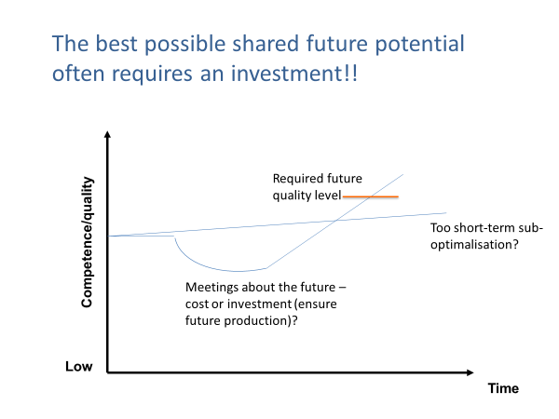
Potentiale
Ofte rekrutterer vi efter merit...
men det er potentialet, vi arbejder med som ledere
Og det kan kræve en investering
Vi skal passe på ikke kun at gå efter resultater her og nu
Hvilke dimensioner kan vi investere i?
  Personens personlighed (den hele person) – f.eks. personlighedsprofilen
  Personens tanker om egen fremtid og potentiale
  Hvordan personen passer optimalt ind i miljøets fremtidige potentiale
  Forståelse af behovet i situationen
  En god start – at integere personen i fællesskabet og den større formål med miljøet – hvordan bidrager de til det? (ikke bare at levere på et projekt her og nu)

Slide 11
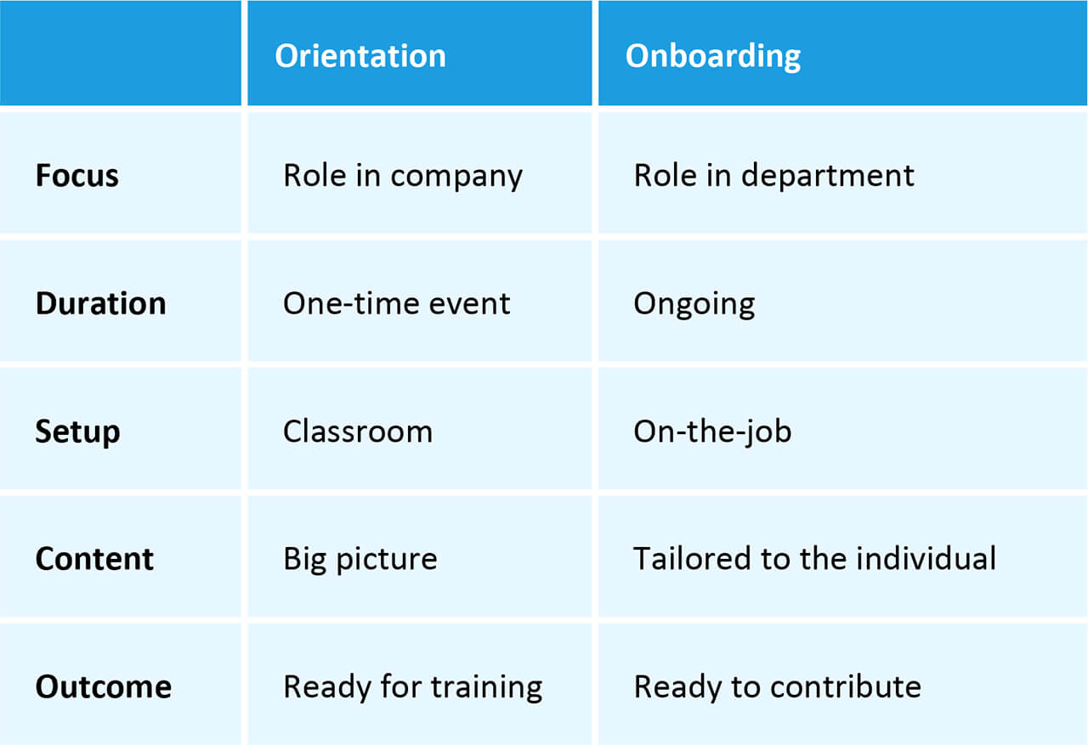
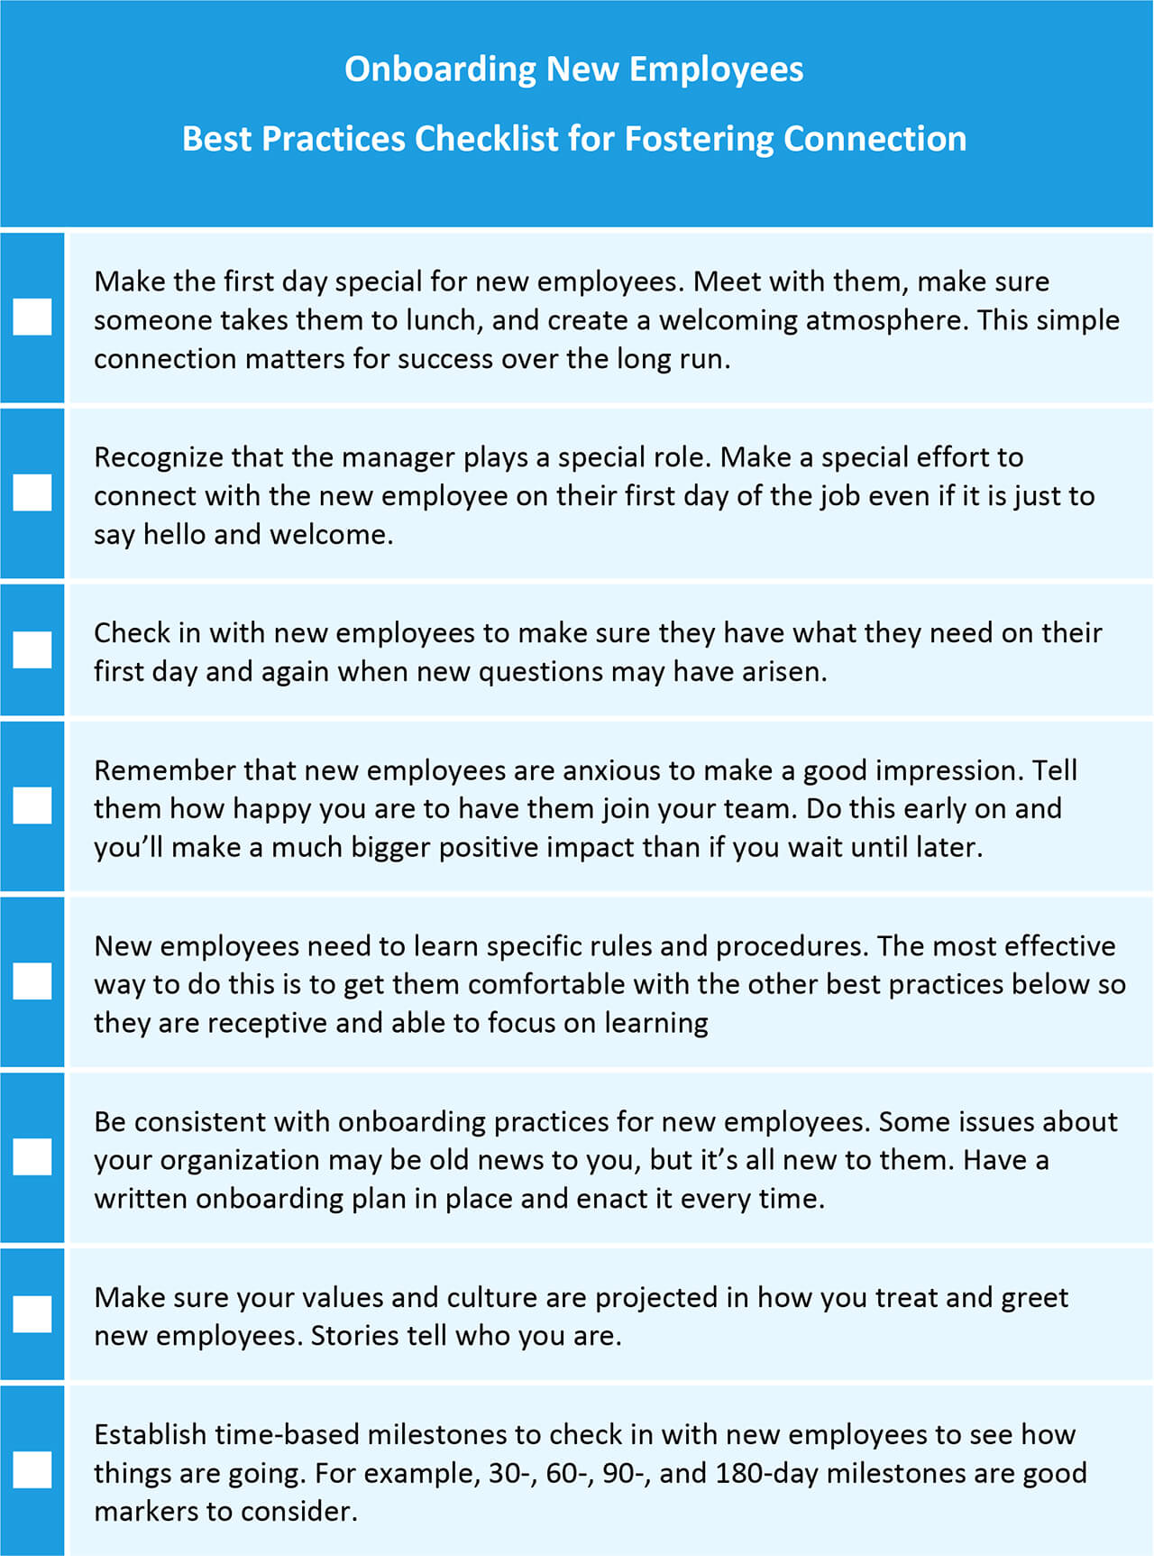
Onboarding
Skal føres ind i fællesskab og større formål
Skelne mellem introduktion/orientation og onboarding (hvor hurtigt kan vi få personen til at bidrage motiveret)
Hvad kræver situationen og denne person (rolle)?
Godt råd – skab tidligt forbindelse mellem:
  Miljøets større formål/ambition/vision
  Personens motivationsprofil
  Personens tanker om fremtiden og hans/hendes bidrag
Arbejdsdeling – hvem gør hvad?
  Vejleder, forskningsleder, projektleder, centerleder, centerleder, lokal admin, central admin, kolleger osv.

Slide 12
Situationsbetinget ledelse – behovet for ledelse
De forskellige medarbejdere skal ledes ud fra deres behov og situation – ikke lederens præference
Hvor meget instruktion (directive behaviour) behøver medarbejderen?
Hvor meget støtte (supportive behaviour) behøver medarbejderen?
S3 High supportive and low directive behaviour Coaching | S2 High directive and high supportive behaviour Training
S4 Low supportive and low directive behaviour Delegating | S1 High directive and low supportive behaviour Directive
Supportive behaviour
Fleksibilitet
Lederen skal være i stand til at anvende alle 4 ledelsesformer
Lederen skal anvende den ledelsesform, som passer til det udviklingsniveau (D), som medarbejderen er på
Directive behaviour
 | D4 | D3 | D2 | D1
Competence | High | Moderate to high | Low or some | Low
Commitment | High | variable | Low | High
Developed
Undeveloped

Slide 13
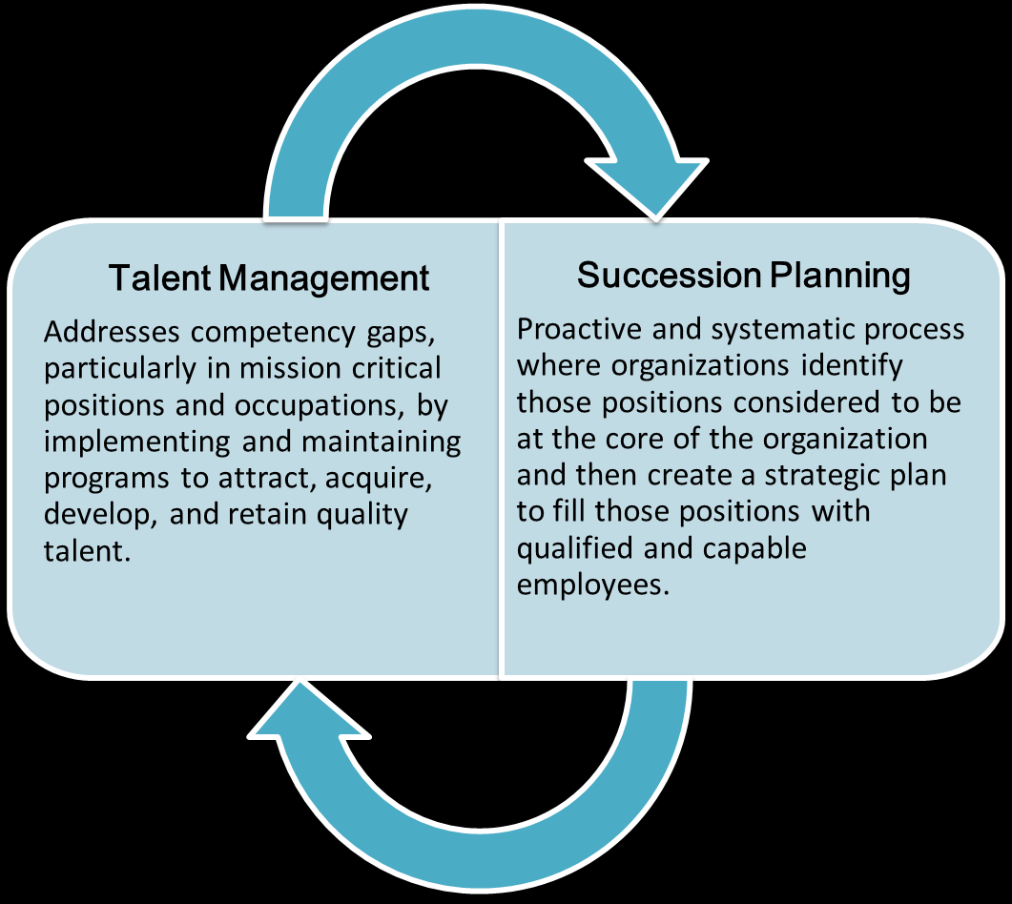
Succession
Mere end «bare» at udvikle de talenter, vi allerede har.
Hvordan sikrer vi, at vi har de rette personer i fremtiden?
  Vi skal vide hvad de centrale rolle/positioner er
  Vi skal finde de rette kandidater eller udvikle dem
Vi ved, at unge folk forsvinder og nye kommer til. Hvordan kan de «erfarne» unge selv onboarde de nye?
Meget af dette kræver en initial investering for at sætte det igang

Slide 14
Øvelse - motivationsinterview
Par på tværs af centrene
Interview hinanden i ca. 30 minutter (15 til hver)
Gå direkte til lunsj – forsæt gerne
Interview hinanden om jeres motivation for at være forskningsledere:
  Hvad driver dere?
  Hvad gjorde at dere blev forsker?
  Hvorfor er dere blevet forskningsleder
Forsøg at holde dialogen på niveau 2 (se næste slide)

Slide 15
Dialog på tre niveauer
For at kunne åbne en kollega op og få en fornemmelse for dennes motivationsprofil er det vigtigt at skelne mellem dialoger på tre niveauer:
På niveau 0 er det faktisk ikke en dialog, men en situation hvor man afleverer en besked eller ordre til kollegaen. Måske lader man som om, at det er en dialog, hvor man er interesseret i, hvad kollegaen siger. Men man tænker mest på at få afleveret beskeden. Lytter ikke ordentlig, men tænker over, hvad man selv skal sige.
På niveau 1 er det en dialog. Man er interesseret i at høre, hvad kollegaen siger. Lytter engageret, men kortvarigt. Fordi man selv får associationer på grundlag af, hvad den anden siger. Man er ikke fokuseret på den anden, men sine egne tanker. Man kommer ikke dybere i forståelsen af kolleagen motivationsprofil, men bevæger sig på overfladen.
På niveau 2 handler det om at fastholde fokus på den anden, og det den anden siger. At lytte interesseret for at kunne stille uddybende spørgsmål. Man arbejder bevidst med at holde egne associationer væk. Man fokuserer på at få den anden til at blive klogere selv og komme dybere ind i sin egen forståelse af sin motivation. Man stiller guidende og faciliterende spørgsmål.

